Slide 1


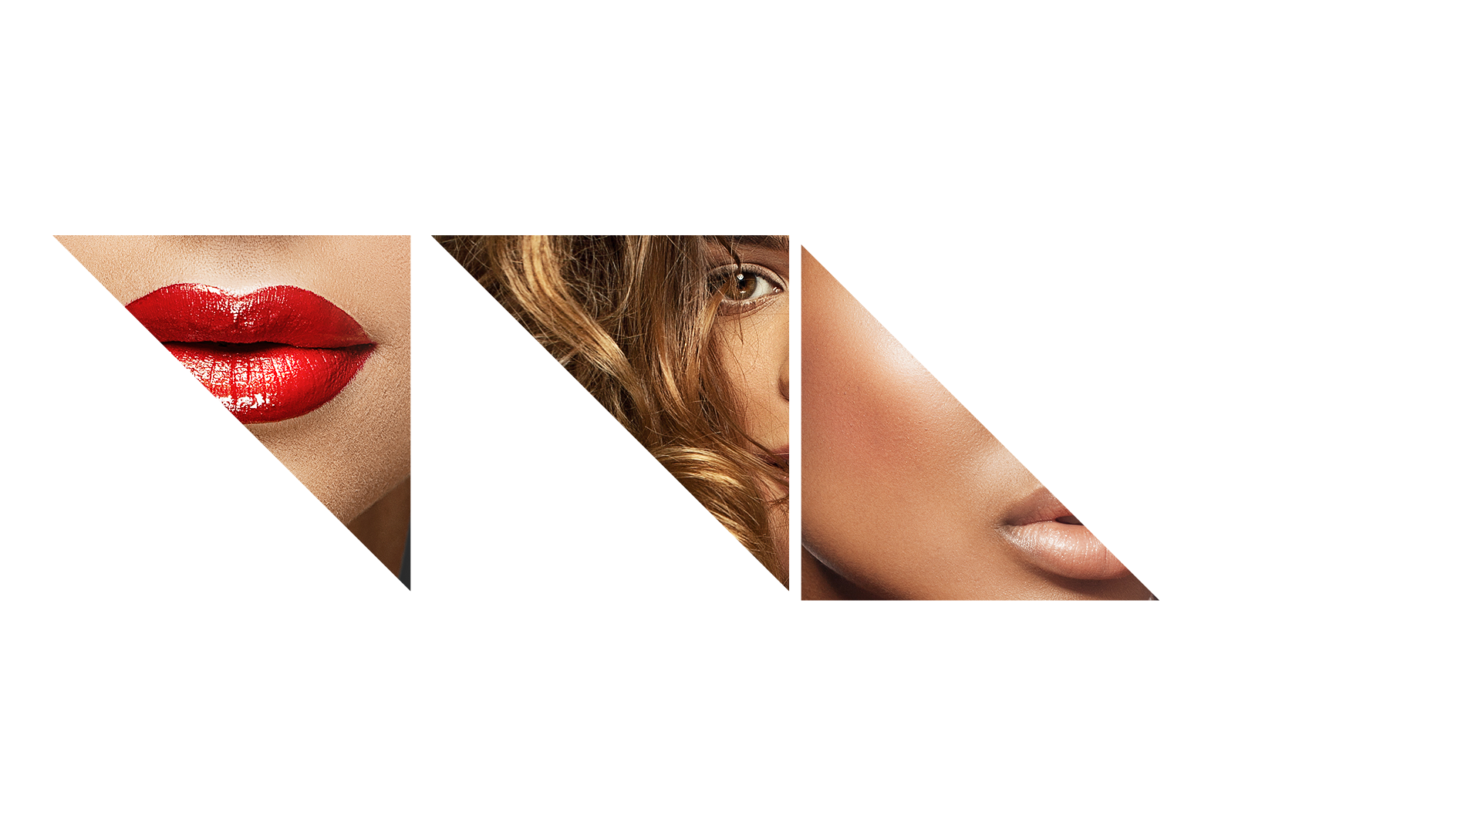




CARACTERIZAÇÃO DE FIBRAS CAPILARES
A CIÊNCIA DA MEDIÇÃO POR TRÁS DA INDÚSTRIA DA BELEZA
NATHÁLIA FERRO DE OLIVEIRA
Coordenadora de Avaliação Instrumental & Clínica

Slide 2
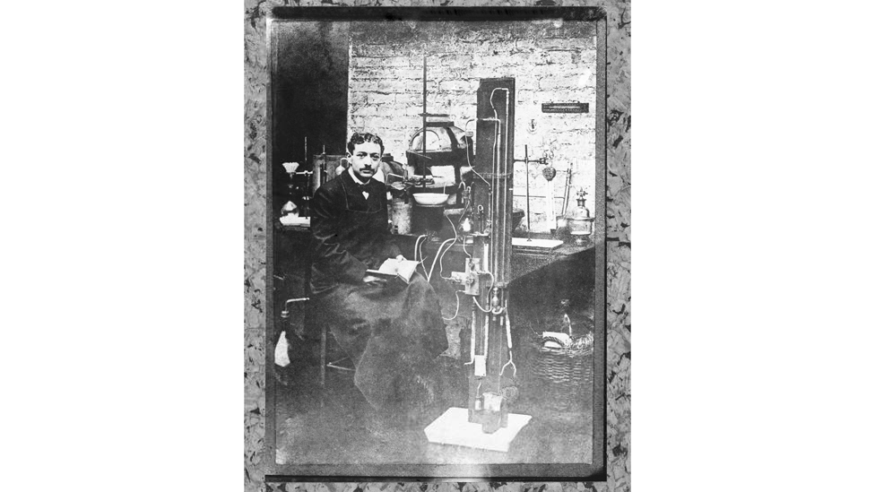
1907
A primeira fórmula de coloração inofensiva
A Fundação da L’Oréal,
Société Française des Teintures
Inoffensives pour Cheveux
Notes:
A ciencia e inovaçao sempre estiveram no coraçao do grupo l’Oréal .
A química está em nosso DNA, desde a criaçao de l’Oréal em 1907, com Eugene Schueller, um químico que criou uma primeira tintura inofensiva para cabelos com o nome de L´Oréal.

Slide 3
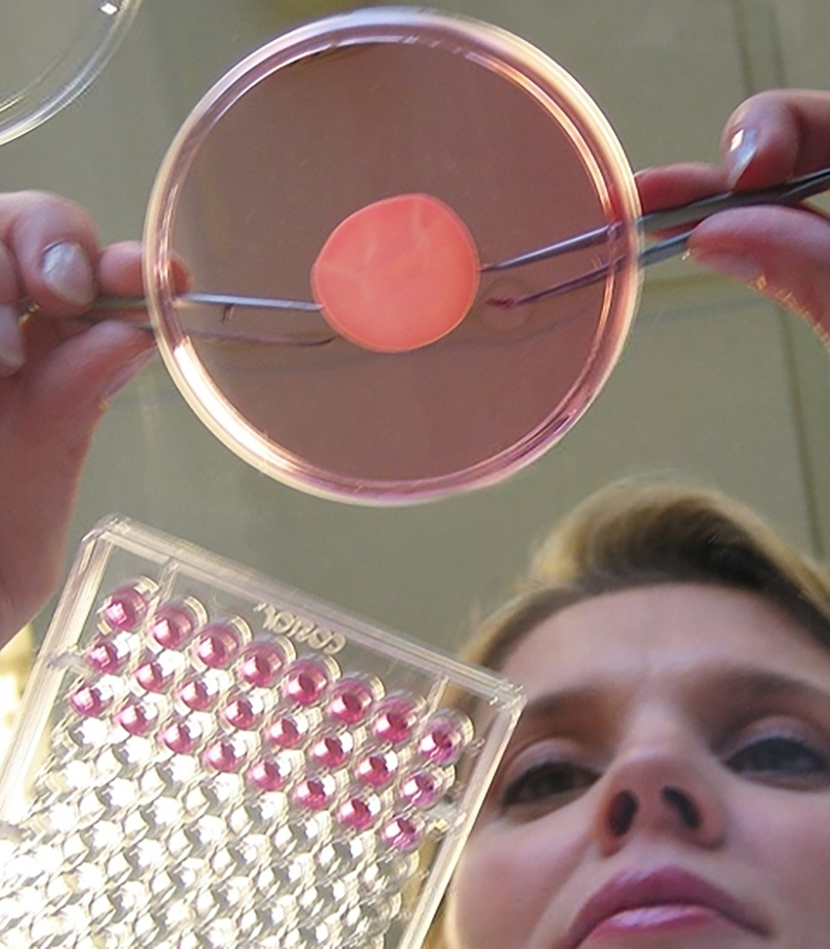
O maior investimento da indústria
794 M€
Notes:
Nós na L´Oréal, pensamos que a ciência é pedra fundamental para a inovação.
Ano após ano o nosso investimento em P&I aumenta, mesmo em momentos de crise.
Por exemplo, em 2015, o grupo fez um investimento de quase 800 milhões de euros em todo o mundo, aproximadamente o dobro de nossos concorrentes.

Slide 4
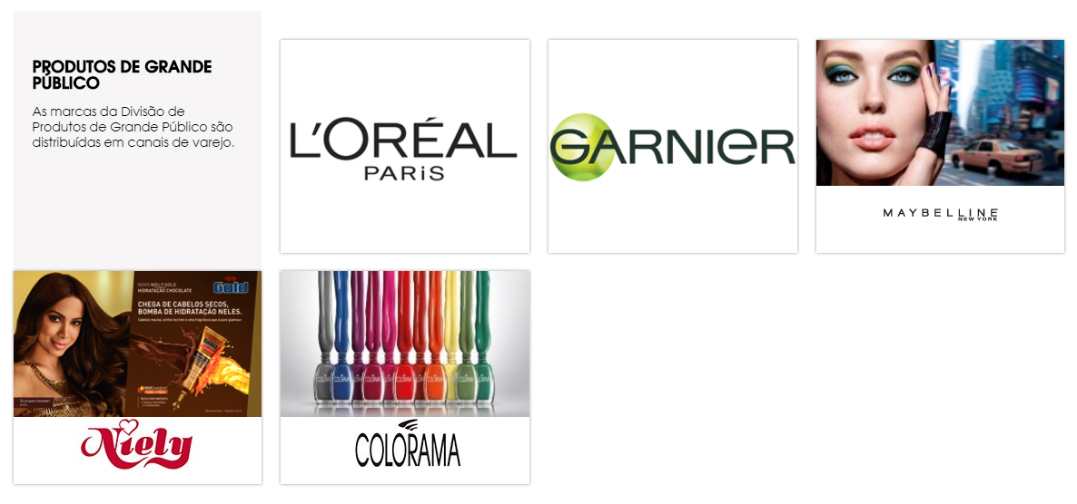

Slide 5
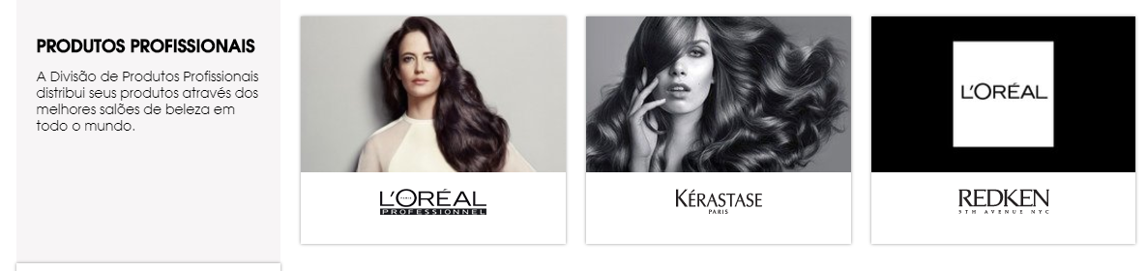

Slide 6
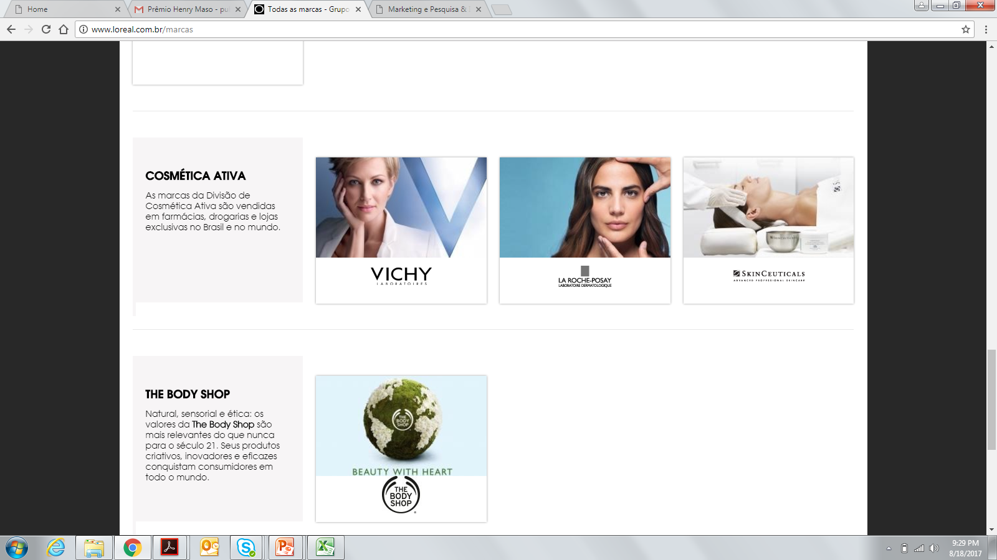
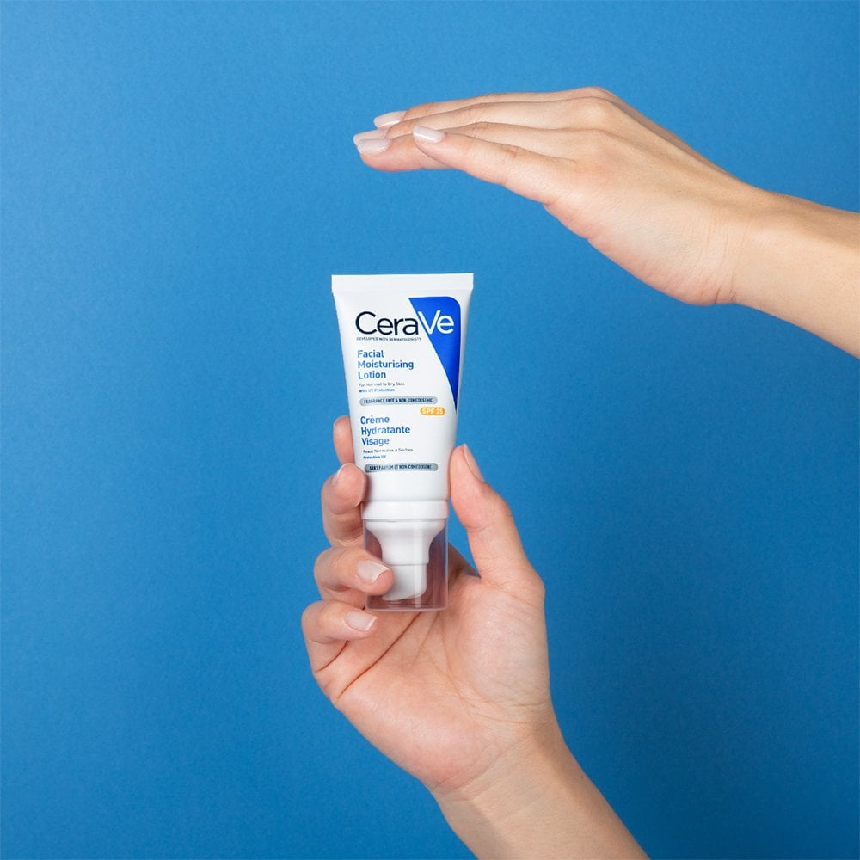


Slide 7
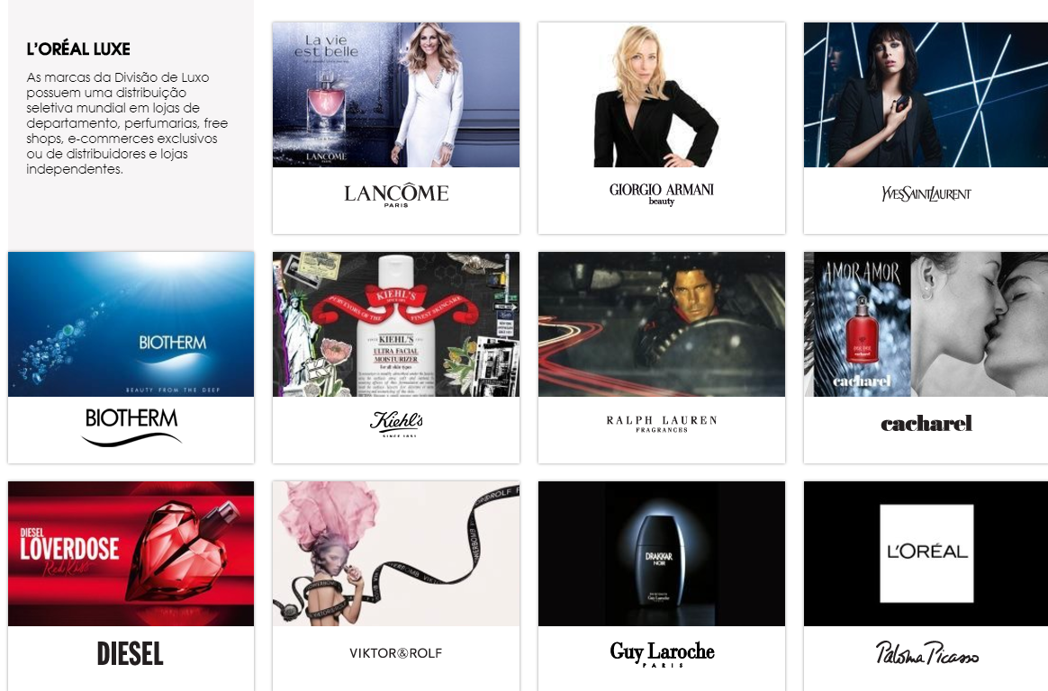

Slide 8

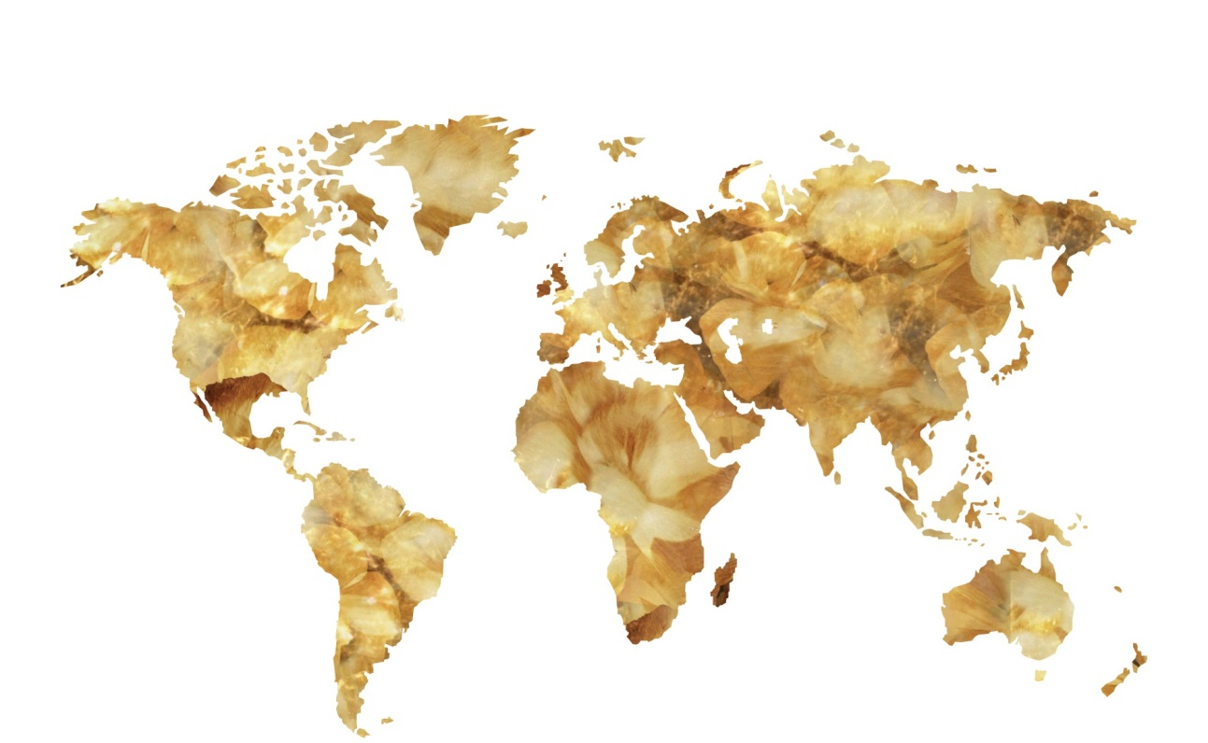








Pesquisa GLOCAL
23
Centros de Pesquisa
7
Hubs regionais
Notes:
O Centro de P&I brasileiro é um dentre os 7 hubs de pesquisa e inovação criados pela L’Oréal no mundo (ligado ao central, na França), junto com EUA, Japão, Índia, China e África do Sul. Esse tipo de modelo de trabalho faz parte de uma estratégia global da empresa de descentralizar sua area de P&I, buscando atender às necessidades e perfis de consumidores locais.
Dessa maneira, o P&I a AO se tornou uma organizaçao multipolar que é responsável por identificar necessidades dos consumidores local e desenvolver produtos par essas necessidades, mas também que promove a comunicação entre seus centros, criando um rede de Pesquisa e inovaçao

Slide 9
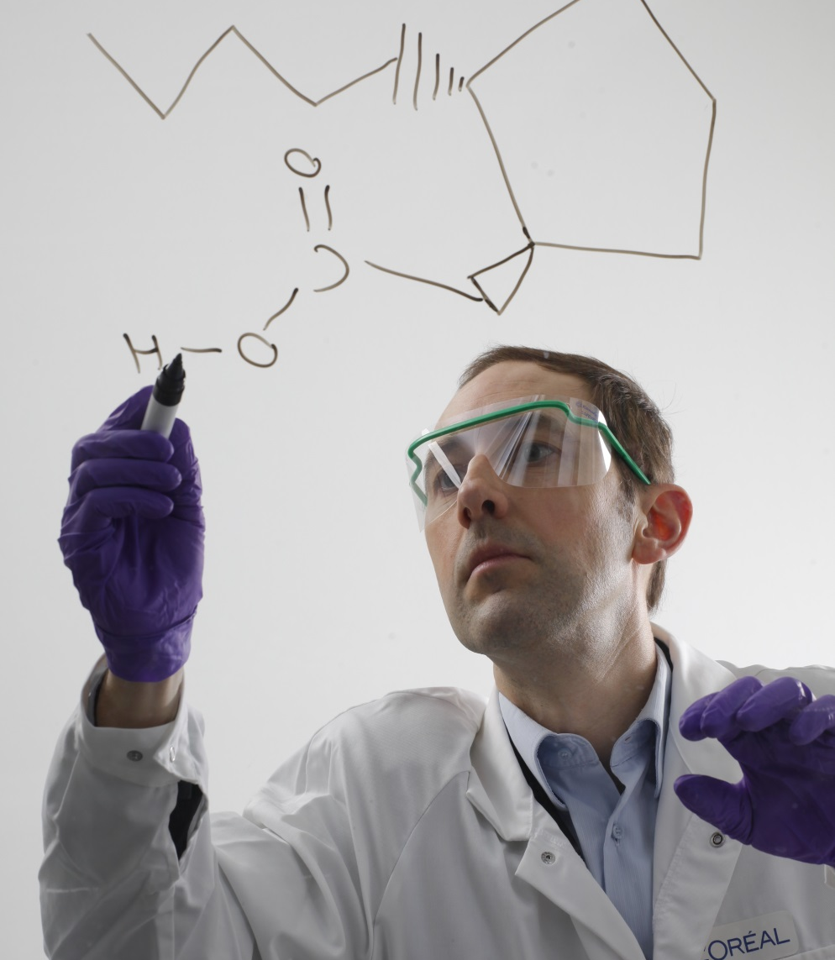
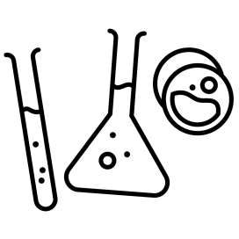
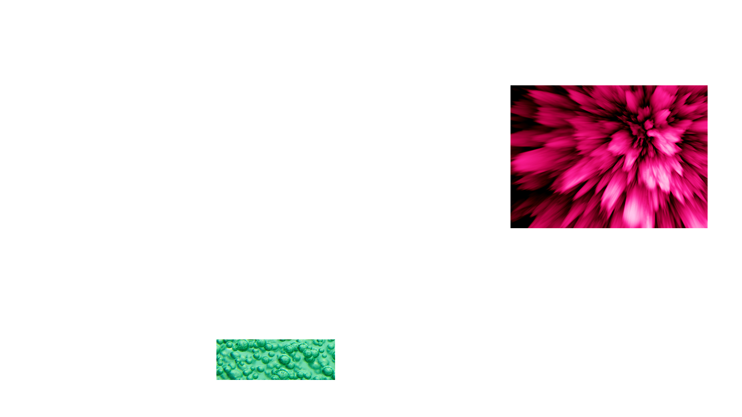
473
----
PATENTES REGISTRADAS
EM 2016
3870
----
PESQUISADORES
7 mil
----
NOVAS FORMULAS POR ANO
EXCELÊNCIA
científica
130
----
MOLECULAS EM 40 ANOS
Notes:
A pesquisa está entre os principais valores da l’Oréal
A força de nossa Pesquisa & Inovação são as mais de 3.800 colaboradores apaixonados pela pesquisa que geram quase 500 patentes anualmente.
Como comparação, esse ambiente gera 30% a mais de patentes que nossos concorrentes do CAC 40, incluindo o mercado de farma.
Nossas equipes também concebem cerca de 7000 novas formulas anualmente, e nesses últimos 40 anos descobriram mais de 40 moléculas.

Slide 10
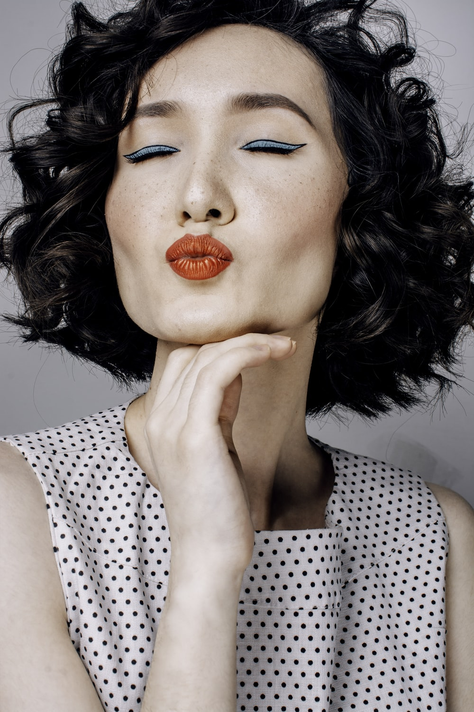
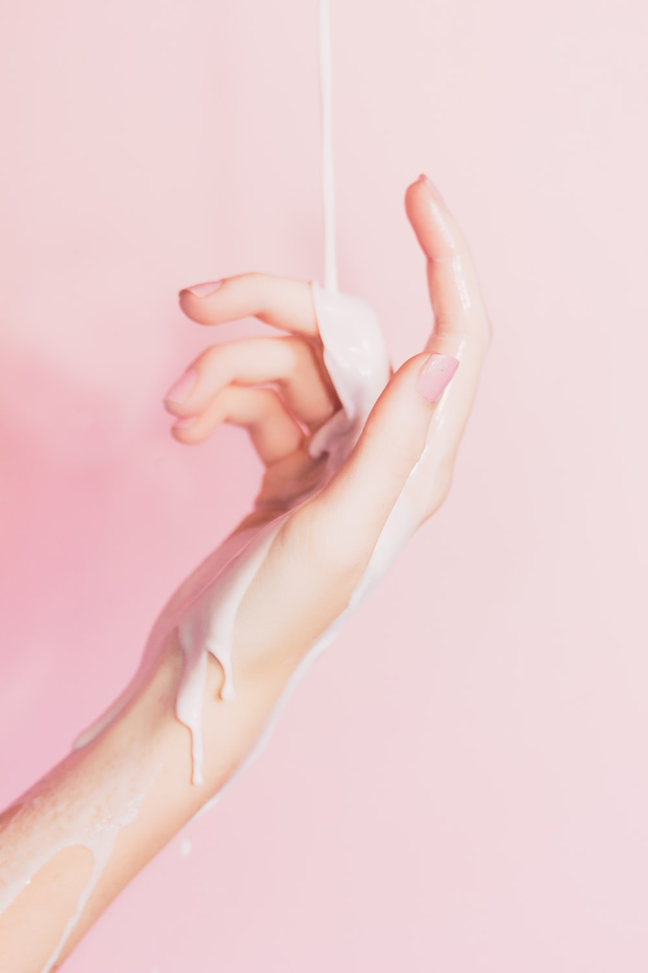
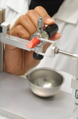
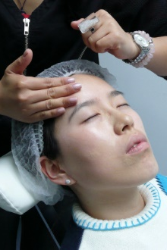
AVALIAÇÃO DE DESEMPENHO DE PRODUTO
Ciência do Consumidor
Ciência Sensorial & Expert
Ciência Instrumental
Ciência Clínica
Incorporar o ponto de vista do consumidor para aprimorar e avaliar o desempenho percebido do produto
Caracterizar objetivamente as qualidades dos produtos para traduzir a percepção do consumidor em alavancas de design de produtos
Garantir a medição objetiva técnica do desempenho do produto para selecionar protótipos e gerar conhecimento
Fornecer evidências de eficácia ativa e desempenho do produto para apoiar lançamentos e comunicação de produtos
Notes:
Adapt Evaluation plan & process depending on project type
HIPE for R1 and R5
Fast & integrated Evaluation for Open Lab projects
Brief and Pyramid for all projects
Garantir a confiabilidade
Calibração das pessoas
Human social science

Slide 11
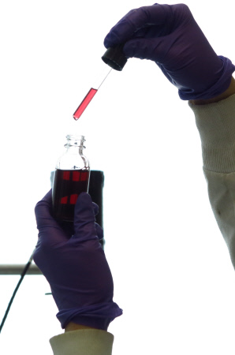
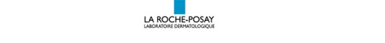
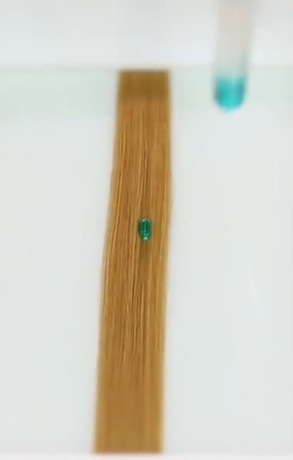
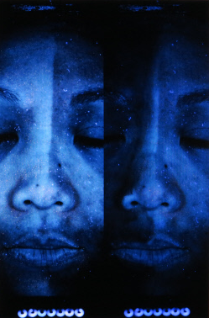

AVALIAÇÃO INSTRUMENTAL
Ciência Instrumental
Garantir a medição objetiva técnica do desempenho do produto para selecionar protótipos e gerar conhecimento
SUPORTE À FORMULAÇÃO
DOSSIERS DE EFICIÊNCIA PARA REIVINDICAÇÕES
DESENVOLVIMENTO DE NOVOS MÉTODOS
GERAÇÃO DE CONHECIMENTO EM PELE E CABELO
Notes:
Adapt Evaluation plan & process depending on project type
HIPE for R1 and R5
Fast & integrated Evaluation for Open Lab projects
Brief and Pyramid for all projects
Garantir a confiabilidade
Calibração das pessoas
Human social science

Slide 12
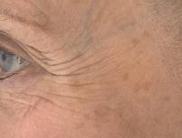
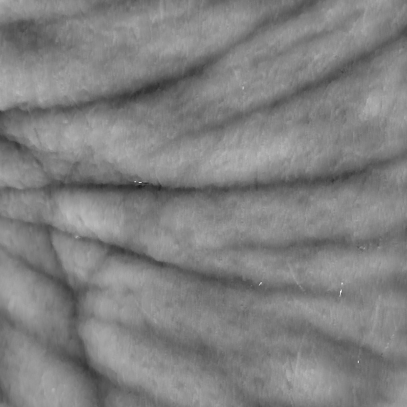
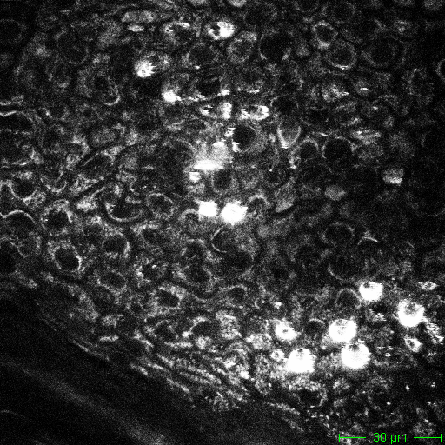
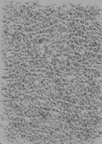
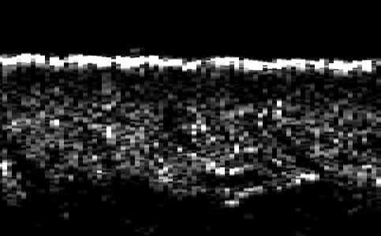
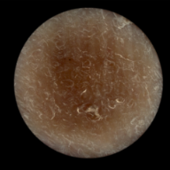
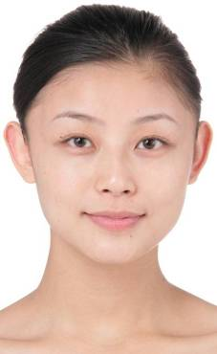
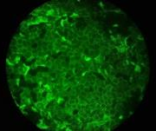
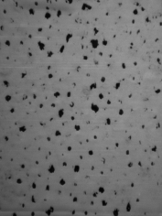
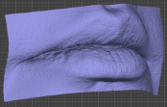
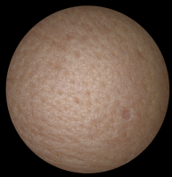
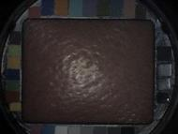
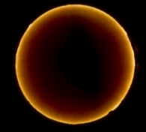
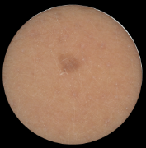
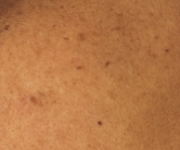
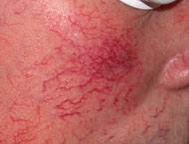
PPE excellence in measurements / Facial skin attributes
SURFACE
STRUCTURE
Wrinkles
(Epi)Dermis structure
Micro-relief
Barrier function
Cells (Size, Renewal)
pH
Thickness
Hydration/Dryness
Water mobility
Sebum
Firmness/Elasticity
Sweat
Volume
Pores
Micro-circulation
Shininess
Transparency
Eveness
Spots
Vascularisation
Carnation
Redness/Erythema
Pigmentation/Tanning
COLOR
Notes:
Ajouter propriétés bioméca (viscoelasticité)

Slide 13

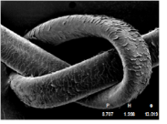
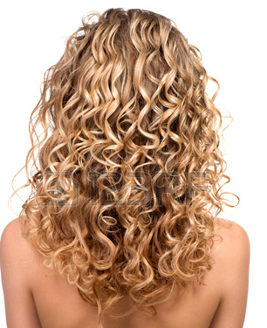
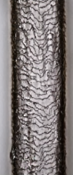
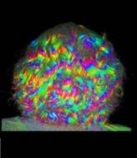
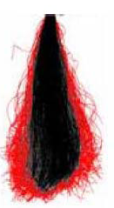
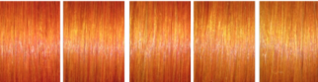
PPE excellence in measurements / Hair attributes
SURFACE
STRUCTURE (Shape/Integrity)
Movement
Fragility
Suppleness
Brushing
Wear resistance
Combing
Mechanical Resistance
Softness
Damage (Bulk)
Sebum
Diameter
Sweat
Length
Lubrificant
Density / growth rate
Sensitization
Volume
Damage (Surface)
Discipline
Smoothness
Curl definition
Shine
Twist definition
Fading
Surface color
Protection
COLOR
Notes:
Transformer méthodes en attributs + compléter par illustrations méthodos

Slide 14



AVALIAÇÃO INSTRUMENTAL
DESAFIO
VERBALIZAÇÃO DO CONSUMIDOR
VOCABULÁRIO TÉCNICO
Cabelo MACIO
método de avaliação
Indentação
Cabelo HIDRATADO
método de avaliação
Conteúdo de água
Cabelo LEVE
método de avaliação
Massa
Notes:
Adapt Evaluation plan & process depending on project type
HIPE for R1 and R5
Fast & integrated Evaluation for Open Lab projects
Brief and Pyramid for all projects
Garantir a confiabilidade
Calibração das pessoas
Human social science

Slide 15
AVALIAÇÃO INSTRUMENTAL
DESAFIO
VOCABULÁRIO DO CONSUMIDOR
VOCABULÁRIO TÉCNICO
Cabelo MACIO
método de avaliação
Indentação
Cabelo HIDRATADO
método de avaliação
Conteúdo de água
Cabelo LEVE
método de avaliação
Massa
TRADUÇÃO DE PERCEPÇÕES SENSORIAIS EM ATRIBUTOS FÍSICOS OU QUÍMICOS
Notes:
Adapt Evaluation plan & process depending on project type
HIPE for R1 and R5
Fast & integrated Evaluation for Open Lab projects
Brief and Pyramid for all projects
Garantir a confiabilidade
Calibração das pessoas
Human social science

Slide 16
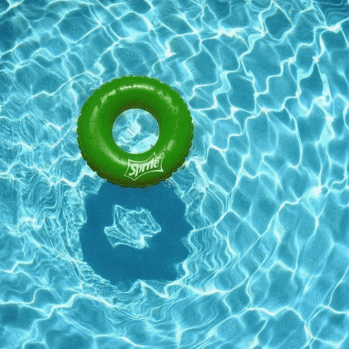
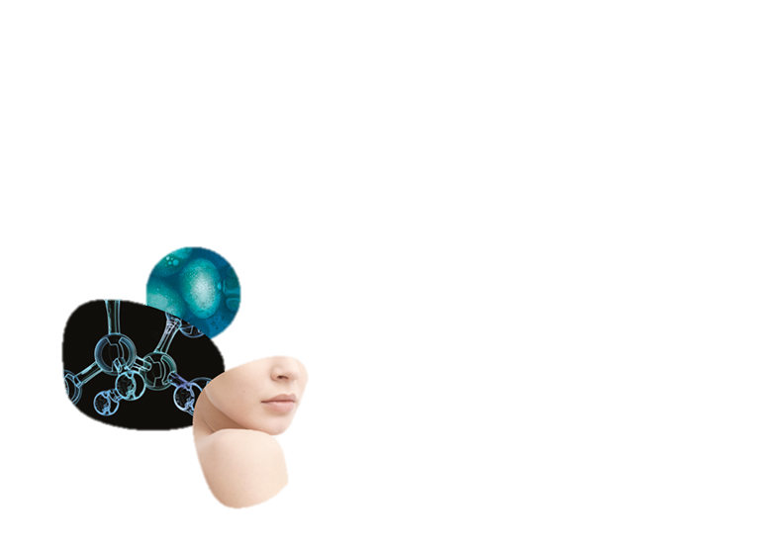



Hair photo damage
FLEXABRASION APPLIED TO THE EVALUATION OF THE PHOTO DEGRADATION OF HAIR FIBERS

Slide 17

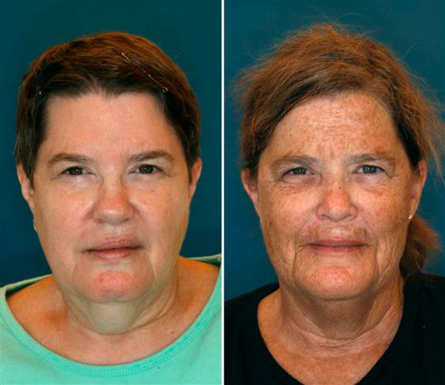
Which are the markers of hair photodamage?

Slide 18
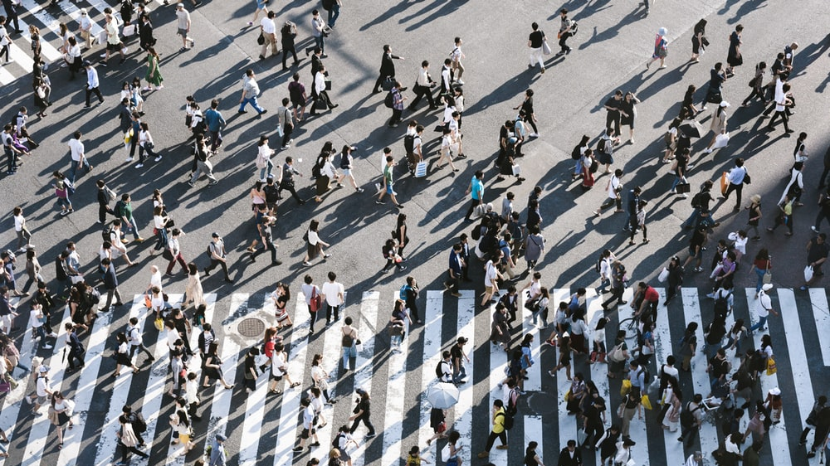
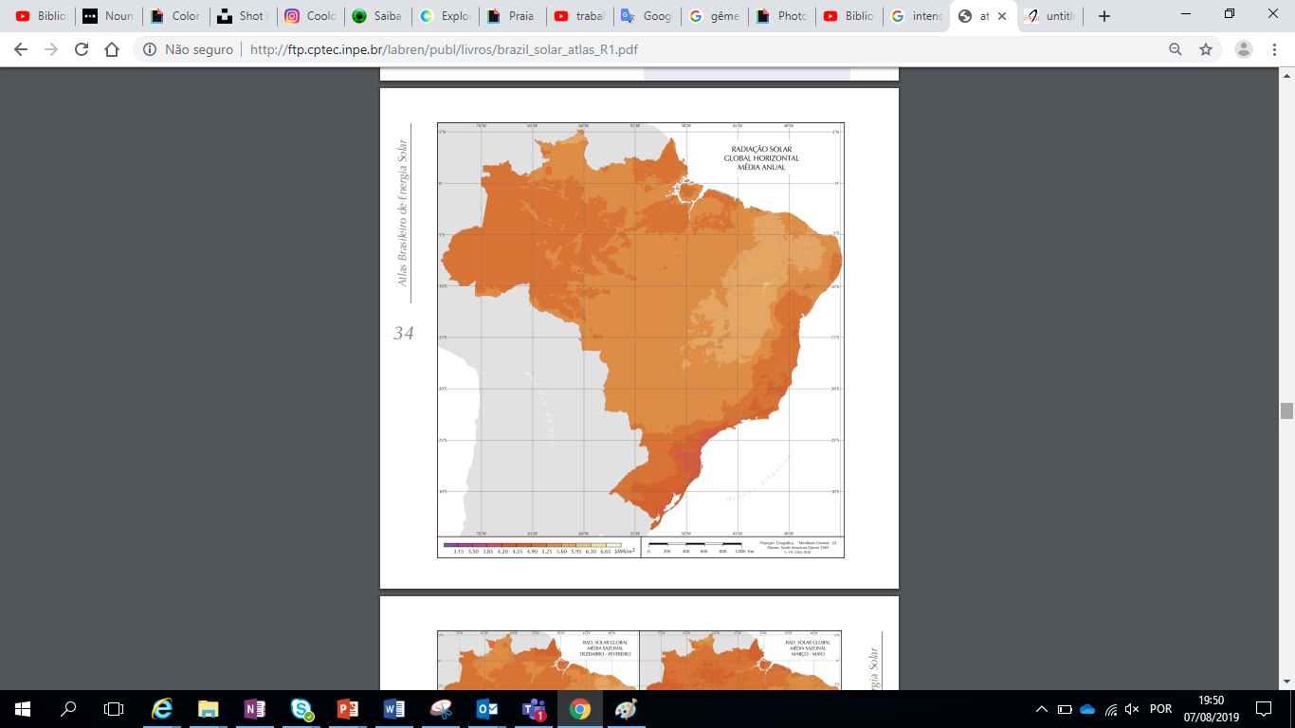
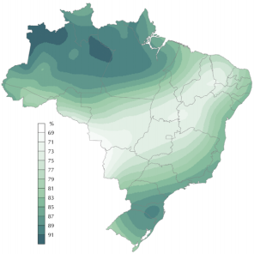
Brazilian climatological scenario
Annual mean of horizontal global solar radiation
Annual mean of relative humidity
Atlas brasileiro de energia solar / Enio Bueno Pereira; Fernando Ramos Martins; Samuel Luna de Abreu e Ricardo Rüther. – São José dos Campos : INPE, 2006

Slide 19
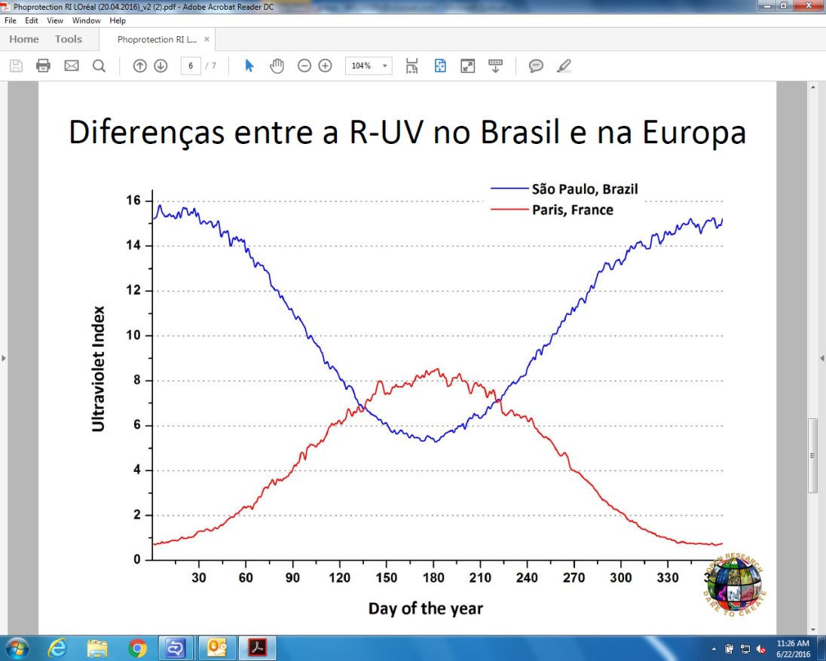
Brazilian climatological scenarium
Annual mean of horizontal global solar radiation
Annual mean of relative humidity
L’Oréal BR - Projeto de pesquisa: Estudos meteorotrópicos no Brasil

Slide 20
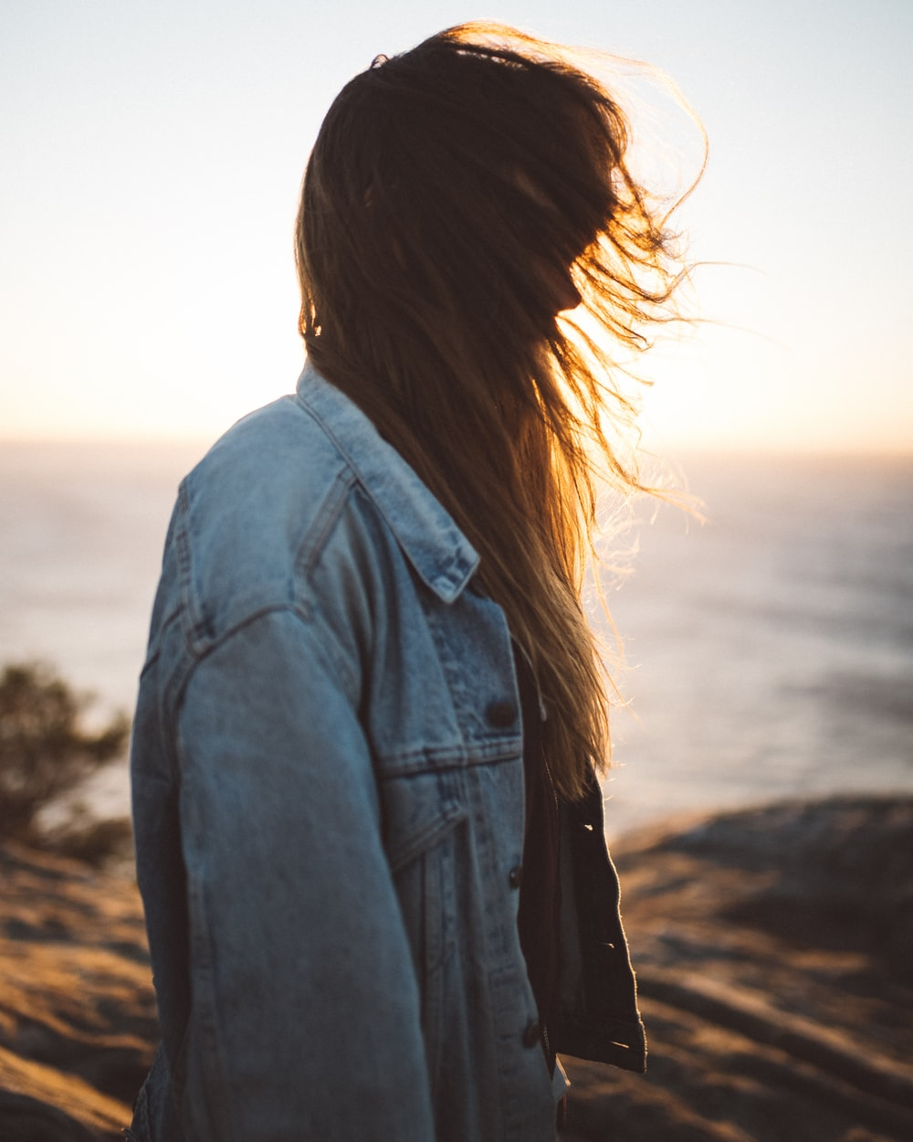
Brazilian specificities
High exposure to elevated temperature
High exposure to elevated relative humidity
4th biggest Market for hair products (Euromonitor 2018)
Concerned about solar damage
Need of reliable products to help them in their routines

Slide 21



Literature review
CHEMICAL CHANGES
STRUCTURAL CHANGES
BEHAVIOR CHANGES
Notes:
CUTÍCULAS

Slide 22
Literature review
Aminoacids
cysteine
Tryptophan
Phenylalanine
Histidine
Proline
Valine
Lipids
18-MEA
CHEMICAL CHANGES
Pigment
Eumelanin
Pheomelanin

Slide 23

Literature review
Cleavage of important bonds
Higher amount of crosslinks in the matrix
S-S | C-C | C-S
Lift and cracks of the cuticles edges
Cracks and cavities on the cuticles surface
CMC degradation
Thinning and melting of cuticles
STRUCTURAL CHANGES
Smaller cristaline domains
Notes:
36, 37, 8, 27, 38, 7, 6, 5, 39, 40, 9, 41, 42, 10

Slide 24

Literature review
Cuticles more rigid and fragile
Color fading
Surface more hydroplilic, polar and negative
Easiness of swelling and solubilization
BEHAVIOR CHANGES
Reduction of mechanical properties

Slide 25







variables
SUBSTRATE
SOURCE
IRRADIANCE
DOSE
ENVIRONMENT
POSITION

Slide 26
VARIABLES
Our study
Origin
Brazilian
Caucasian
Asian…
Brazilian hair
Brown 4/5
Pigmentation
Grey
Blond
Brown…
Different sensitization
Natural - NA
Bleached - DE
Colored - CO
Transformed with
formol - AL
HAIR SUBSTRATE
Sensitization
Natural
Bleached
Transformed...

Slide 27

VARIABLES
Our study
Xenon arc lamp
Ci3000 from Atlas Material Testing Solutions
SOURCE OF RADIATION
Specific inner and outer filters
From: Atlas Materials Testing solutions.

Slide 28



VARIABLES
Irradiance | $$I_{300−3000}$$ $$({W∙m}^{−2})$$ | $$I_{300−400}$$ $$({W∙m}^{−2})$$ | $$R=\frac{I_{300−3000}}{I_{300−400}}$$
Direct | 892,72 | 30,52 | 29,25
Hemispheric (37 ° N) | 993,00 | 46,10 | 21,54
Our study
INTENSITY OF RADIATION
$60 W∙m^{−2}$ to the window of 300 a 400 nm
From: ASTM G173-03

Slide 29
VARIABLES
DOSE OF RADIATION
Time of exposure
Our study
Time of exposure
10 h xenon ~ 40 h RJ
to
150 h xenon ~ 600 h RJ
Considering 1,5 h of exposure per day:
~ 1 summer month RJ
~ 1,2 years RJ

Slide 30

VARIABLES
Our study
ENVIRONMENTAL CONDITIONS
Temperature
T = 40 °C
Relative humidity
RH = 50 %

Slide 31


VARIABLES
Our study
POSITIONING OF THE SAMPLES
Tresses preparation
Flat swatches
Positioning from the lamp
Equidistance from the lamp

Slide 32

Our study
Brazilian hair
Xenon arc lamp
$60 W∙m^{−2}$ to the window of 300 a 400 nm
Brown 4/5
Ci3000 from Atlas Material Testing Solutions
Different sensitization
Flat swatches
10 h to 150 h of exposure
T = 40 °C
RH = 50 %
Equidistance from the lamp

Slide 33


flexabrasion
Traction
Abrasion
Flexion
Hair breakage -> A consumer perceived sign of damage
  Fibrestress DTM-371 da Textechno – Textile Testing Technology
  Weight with mass of 20 g
  Cyclic movements
  Amplitude: 10 mm
  Frequency: 0,5 Hz
  Abrasion degree: 90°
  Number of fibers analyzed: 50
  Output: Number of cycles before rupture

Slide 34
Flexabrasion results
Statistical analysis for t = 0 h
Kruskal-Wallis, with significant level 5 %
Sample | Groups
AL – 0 h | A
DE – 0 h |  | B
CO – 0 h |  | B
NA – 0 h |  |  | C
NA more resistent
DE and CO – no significant differences
AL less resistent

Slide 35
Natural brazilian hair
Statistical analysis
Mann-Whitney – Comparison to t = 0 h
Sample | 10 h | 30 h | 60 h | 90 h | 120 h | 150 h
NA | = | = | ≠ | ≠ | ≠ | ≠
DE | = | = | ≠ | = | = | ≠
CO | = | = | = | = | ≠ | ≠
AL | = | ≠ | ≠ | = | = | ≠
The higher the exposure time, the lower the number of cycles.

Slide 36
Bleached and colored brazilian hair
Statistical analysis
Mann-Whitney – Comparison to t = 0 h
Sample | 10 h | 30 h | 60 h | 90 h | 120 h | 150 h
NA | = | = | ≠ | ≠ | ≠ | ≠
DE | = | = | ≠ | = | = | ≠
CO | = | = | = | = | ≠ | ≠
AL | = | ≠ | ≠ | = | = | ≠
The higher the exposure time, the lower the number of cycles.
Lower angular coeficiente compared to NA: Lower impact of the radiation kinetics.

Slide 37
transformed brazilian hair
Statistical analysis
Mann-Whitney – Comparison to t = 0 h
Sample | 10 h | 30 h | 60 h | 90 h | 120 h | 150 h
NA | = | = | ≠ | ≠ | ≠ | ≠
DE | = | = | ≠ | = | = | ≠
CO | = | = | = | = | ≠ | ≠
AL | = | ≠ | ≠ | = | = | ≠
Number of cycles do not depend on the exposure time.

Slide 38
conclusion
  Flexabrasion is Indicated to evaluate the damaging effects of solar radiation into hair fibers
  Moreover it is a potential methodology to evaluate the efficacy of hair photo protection products

Slide 39
References
COSMETIC & TOILETRIES. Hair Care: From Physiology to Formulation. Carol Stream, IL: Allured Business Media.
ROBBINS, C. Chemical and Physical Behavior of Human Hair. 5. ed. New York: Springer-Verlag, 2012.
RICHENA, M.; REZENDE, C. A. Effect of photodamage on the outermost cuticle layer of human hair. Journal of Photochemistry & Photobiology, B: Biology, v. 153, p. 296–304, 2015.
GAO, T.; BEDELL, A. Ultraviolet damage on natural gray hair and its photoprotection. Journal of Cosmetic Science, v. 52, p. 103-118, 2001.
NOGUEIRA, A. C. S.; Joekes, I. Hair color changes and protein damage caused by ultraviolet radiation. Journal of Photochemistry and Photobiology B: Biology, v. 74, p. 109–117, 2004.
NOGUEIRA, A. C. S. Foto-degradação do cabelo: influência da pigmentação da fibra. 2008. Tese (Doutorado no Instituto de Química)- Universidade Estadual de Campinas, Campinas, SP, Brasil, 2008.
RICHENA, M.; REZENDE, C. A. Morphological degradation of human hair cuticle due to simulated sunlight irradiation and washing. Journal of Photochemistry & Photobiology, B: Biology, v. 161, p. 430–440, 2016.
RUETSCH, S. B.; KAMATH, Y.; WEIGMANN, H. D. Photodegradation of human hair: An SEM study. Journal of Cometics Science, v. 51, p. 103-125, 2000.
HOTING, E.; ZIMMERMANN, M.; HILTERHAUS-BONG, S. Photochemical alterations in human hair: I. Artificial irradiation and investigations of hair proteins. J. Soc. Cosmet. Chem, v. 46, p. 85-99, 1995.
JEON, S. Y.; PI, L. Q.; LEE, W. S. Comparison of hair shaft damage after UVA and UVB irradiation. J. Cosmet. Sci. v. 59, p. 151-156, 2008.
PANDE. C. M.; JACHOWICZ, J. Hair photodamage Measurement and prevention. J. Soc. Cosmet. Chem. V. 44, p. 109-122, 1993.
FERNÁNDEZ, E. et al. Photodamage determination of human hair. Journal of Photochemistry and Photobiology B: Biology, v. 106, p. 101–106, 2012.
CHANDRASHEKARA, M. N.; RANGANATHAIAH, C. Chemical and photochemical degradation of human hair: A free-volume microprobe study. Journal of Photochemistry and Photobiology B: Biology, v. 101, p. 286–294, 2010.
RATNAPANDIAN, S.; WARNER, S. B.; KAMATH, Y. K. Photodegradation of human hair. J. Cosmet. Sci. v. 49, p. 309-320, 1998.

